Slide 1
FORMATION
RéNOVATION éNERGéTIQUE D’UN PARC IMMOBILIER PUBLIC : COMPRENDRE LES ENJEUX ET PORTER UNE STRATéGIE
09 novembre 2023

Slide 2
Les acteurs
MTE / DGALN
Direction de l’Habitat, de l’Urbanisme et des Paysages
Sous-direction de la qualité et du développement durable dans la construction
QC4 – Bureau de la réhabilitation du parc, des évaluations économiques et de l’outre-mer
---
Simon MARC
CEREMA
Centre d’études et d’expertise sur les risques, l’environnement, la mobilité et l’environnement
Direction technique Territoires & ville
Département bâtiment durable
---
Cédric LENTILLON
Rémy PUGEAT
MTE / SG
Direction des Ressources Humaines
…
Centre Ministérielle de Valorisation des ressources Humaines
---
Xavier WAECHTER
CVRH de Toulouse
Frédéric WAYMEL
CMA
Ministère de l’Économie, des Finances et de la souveraineté industrielle et numérique
Direction de l’Immobilier de l’État
---
Laurence MAURETTE
Marion BESSIERE
Romain GORGES
Ministère de la transformation et de la fonction publiques
Direction Générale de l’Administration et de la fonction publique
…
Bureau de la formation professionnelle tout au long de la vie
Programme interministériel Mentor
---
Sara BECARD
Genaël VALET

Slide 3
Contexte
Choix d’une formation qui présente le sujet de façon large afin de pouvoir l’ouvrir plus largement si besoin (collectivités locales)
Co-construction du scénario pédagogique MTE / DIE / CEREMA
Synergie des offres de formation de la DIE et du MTE (proximité des sujets sur la transition énergétique) *
Public cible : les gestionnaires d'actifs (asset managers) de parc immobilier public, dans une optique de prise de poste/mise à jour des connaissances/effet réseau
* Permettre l’inscription de cette formation sur une double entrée « collection »

Slide 4
L’offre de formation

Slide 5
Dispositif pédagogique en 3 modules – formation Hybride (logique d’entonnoir)
1 - module de e-learning (distance / asynchrone) incluant des activités en un nombre limité afin de conserver un format relativement court
objectif : maîtriser les enjeux, la réglementation et les leviers d'action de la transition énergétique
2 - module comprenant webinaires thématiques et conférences (distance / synchrone) et les replays accessibles. Mutualisation des offres de formation
objectif : connaître les grands principes et l'actualité de chaque thématique traitée +ex : « quels acteurs et quels outils pour accompagner la transition énergétique dans les services de l'Etat ?"
3 - Une activité pédagogique en présentiel axé sur la pratique, la co-construction et le partage de pratiques.
Objectif visé : le passage à l’action.

Slide 6
Volet technique et pédagogique
Choix de l’outil de développement : Livre Moodle, Scenari modèle Opale, Articulate Rise microlearning
Choix du format du cours : Tuiles ou Thématique
Objectif d’Accessibilité Numérique maximale (Activités H5P ou Articulate360 +cas vidéos)
Dispositif pédagogique : Sondages en entrée de formation, quizz, distanciel et présentiel (cas pratique)
Une expertise technique nécessaire à tous projet

Slide 7
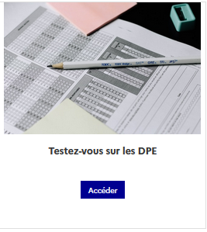
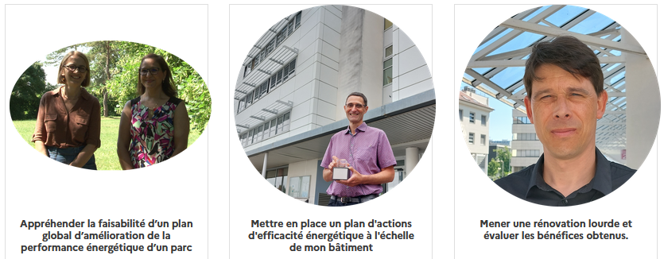
Démonstration
Un exemple d’activités
Les témoignages

Slide 8
Calendrier du projet
Conditions de réussite
Une équipe projet solide : Moa, expert.e.s métiers, expert.e.s technique, concepteur.trice pédagogique, un pilote
Une réunion hebdomadaire d’une heure de l’équipe projet de février à juillet 2023
Étapes de validation planifiées, …
Une démarche pragmatique et progressive, avec une mise en production au fur et à mesure de la finalisation des modules
Calendrier
Déploiement du module e-learning : octobre 2023
Premier atelier de pratique : février/mars 2024
Cycle de vie de la formation
Communication

